Slide 1
TIẾNG VIỆT 1
Tập 1
Tuần 1
Bài mở đầu: Em là học sinh

Slide 2
TIẾT 2+ 3 Làm quen với các hoạt động học
Tiếng Việt 1

Slide 3
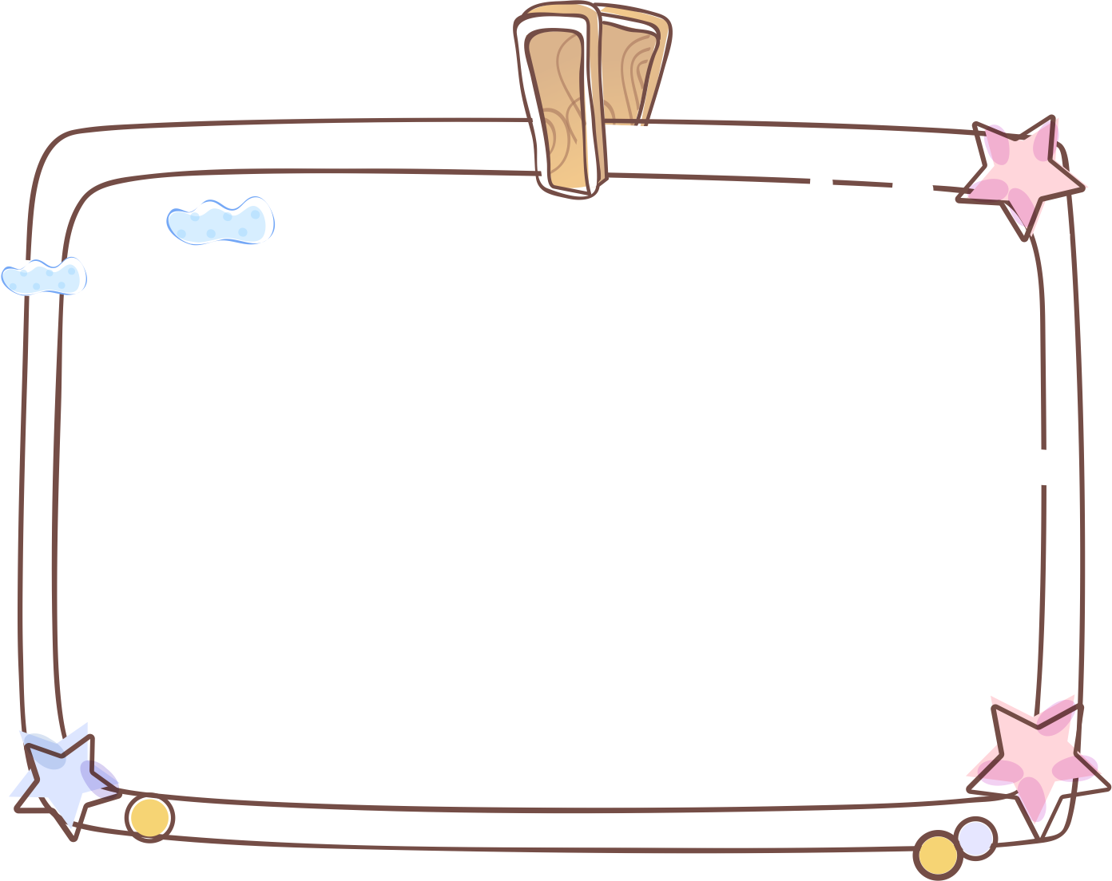
Quan sát tranh,
nói hoạt động trong mỗi tranh

Slide 4
Em viết

Slide 6
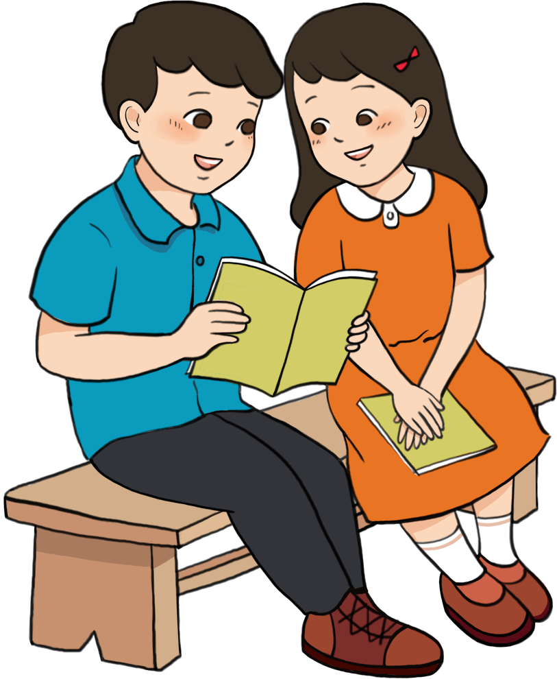
Em đọc
Ngồi thẳng lưng, mắt cách sách khoảng 25 - 30 cm

Slide 7
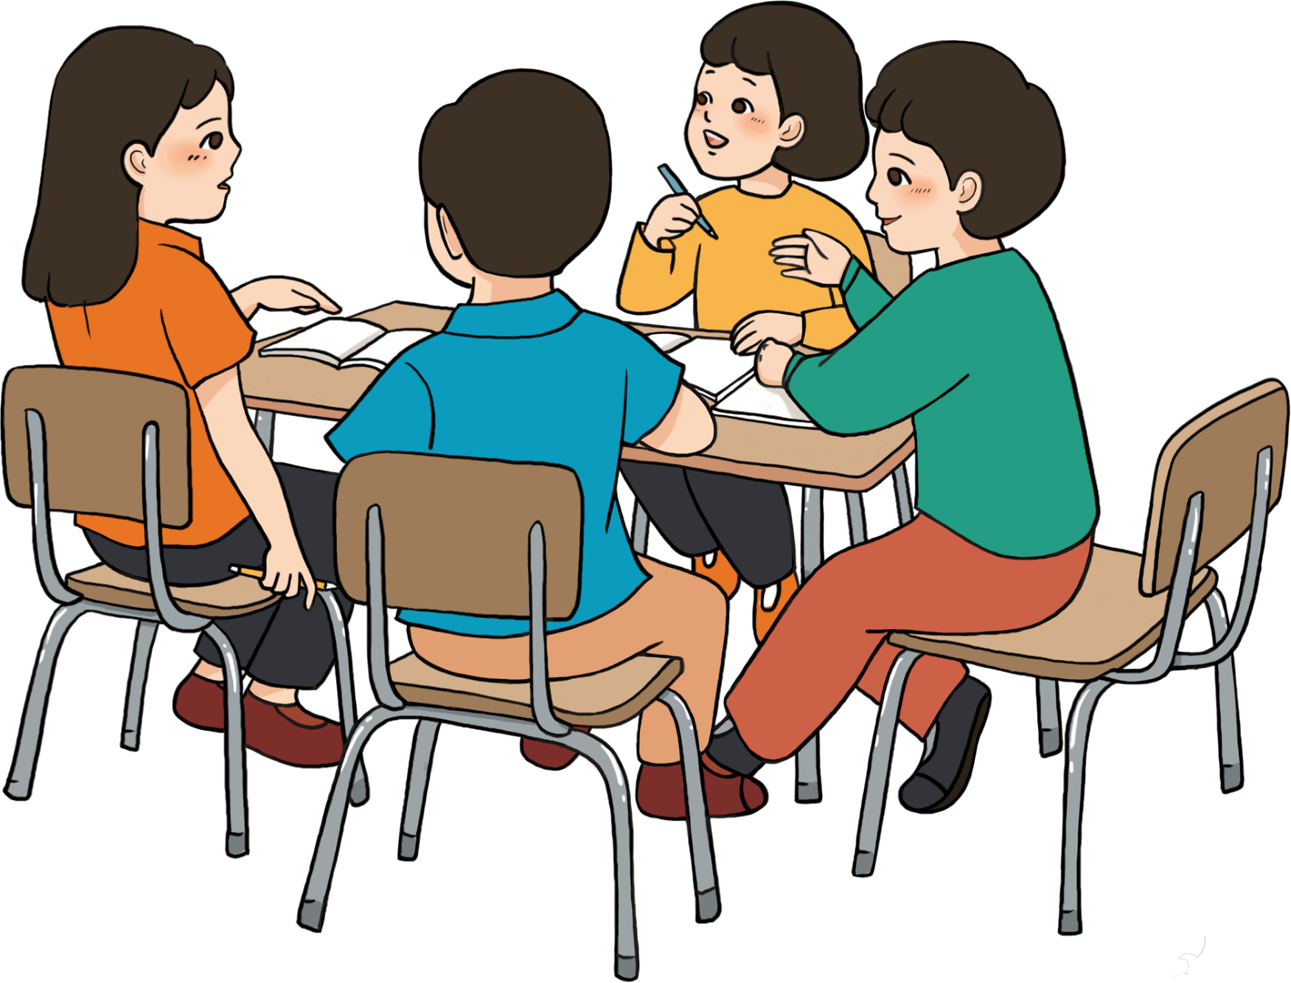
Em làm việc nhóm

Slide 8
Em nói

Slide 9
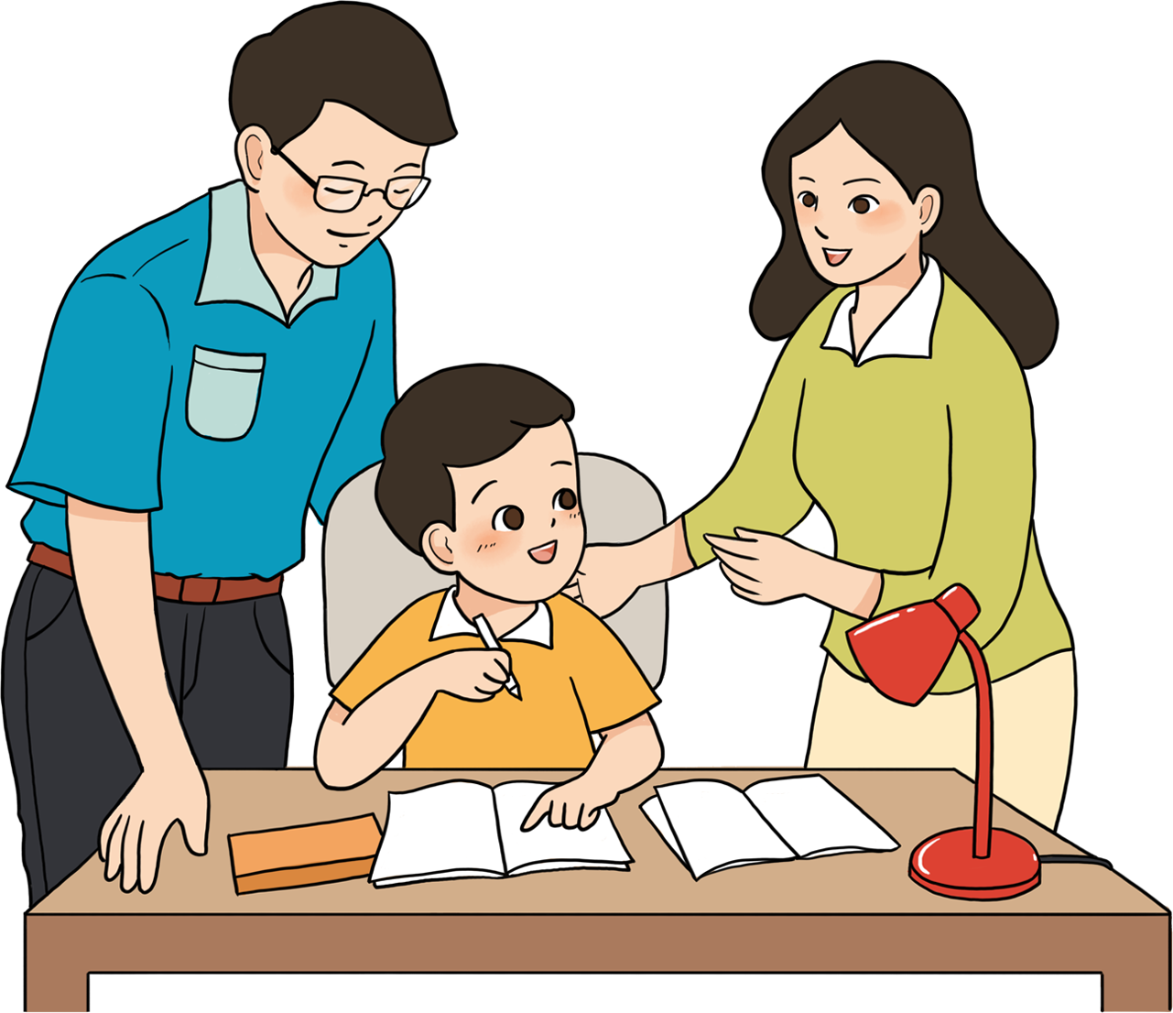
Em học ở nhà

Slide 10
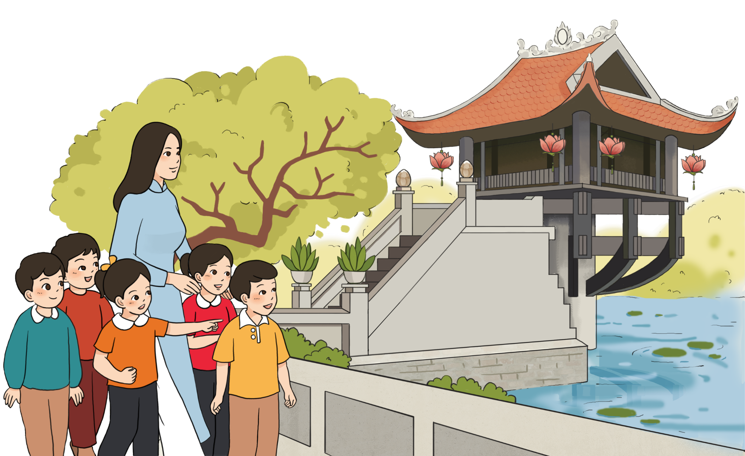
Em trải nghiệm

Slide 11
Đồ dùng học tập của em

Slide 12
Tạm biệt và hẹn gặp lại!

